Slide 1
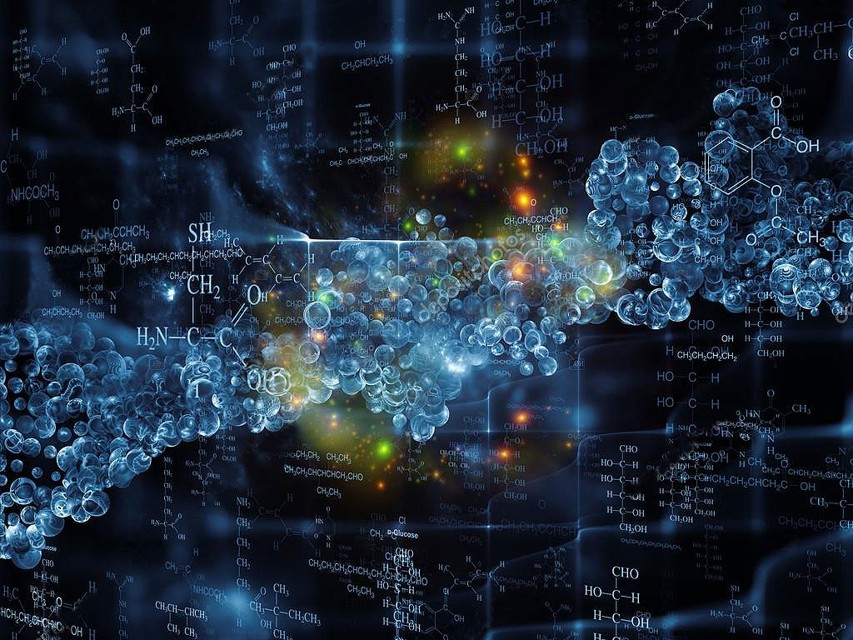

НАУЧНО–УЧЕБНЫЙ КОМПЛЕКС ФУНДАМЕНТАЛЬНЫЕ НАУКИ
МГТУ им. Н.Э. Баумана
Магистерская программа
«Нанохимия и химическая технология наноматериалов»
Направление 22.04.01 «Материаловедение и технологии материалов»
Кафедра химии ФН5
Руководитель программы.:
зав.каф., проф., д.х.н. Шабатина Татьяна Игоревна
Москва, 2019

Slide 2
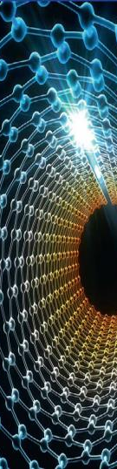
Магистерская программа
«Нанохимия и химическая технология наноматериалов»
В 2019 году на факультете ФН открыта подготовка магистров по новому научному направлению - Нанохимии.
Нанохимия занимается исследованием физико-химических свойств, строением и особенностями химических превращений наночастиц.
Развитие нанотехнологий признано самым перспективным направлением ХХI века, способным осуществить научно-техническую революцию современного общества в области создания новых материалов и устройств на основе молекулярных кластеров и наночастиц.
Программа представляет интерес для тех, кто хочет ознакомиться с основами новой и быстро развивающейся области современной науки, в которой тесно переплелись элементы химии, физики, материаловедения.
Обучение включает:
Получение фундаментальных знаний в области химических и физико-химических методов получения наноструктур, их перспективных применений, а также в области безопасности широкого использования наноразмерных объектов, создания и внедрения «зеленых» нанотехнологий.

Slide 3

Магистерская программа
«Нанохимия и химическая технология наноматериалов»
Обучение предполагает получение магистрантами экспериментальных навыков работы с нанообъектами, химического синтеза неорганических, органических и гибридных наночастиц и наноструктур современными методами спектроскопии (УФ-видимой, ИК, ЭПР), морфологического анализа методами просвечивающей и сканирующей электронной микроскопии, зондовой микроскопии (АСМ, СТМ), рентгеновской и электронной дифракции, методами динамического светорассеяния и термического анализа.
Научные стажировки и ознакомительные практики: Московский государственный университет, Химический факультет, Факультет наук о материалах, Институт физической химии и электрохимии им. А.Н.Фрумкина РАН, Институт химической физики им. Н.Н. Семенова РАН, Институт нефтехимического синтеза им. Топчиева РАН, ФИАН П.Н. Лебедева, Университет г. Гонконг (Китай), Университет г. Стелленбош (ЮАР), Университет г. Бордо (Франция).

